Slide 1
Dieta sostenibile: amica della salute e del Pianeta Scuola Secondaria di Primo Grado Classe 2 SEZ. A Prof. Romano Alfonso Prof.ssa Pacenza Maria

Slide 2
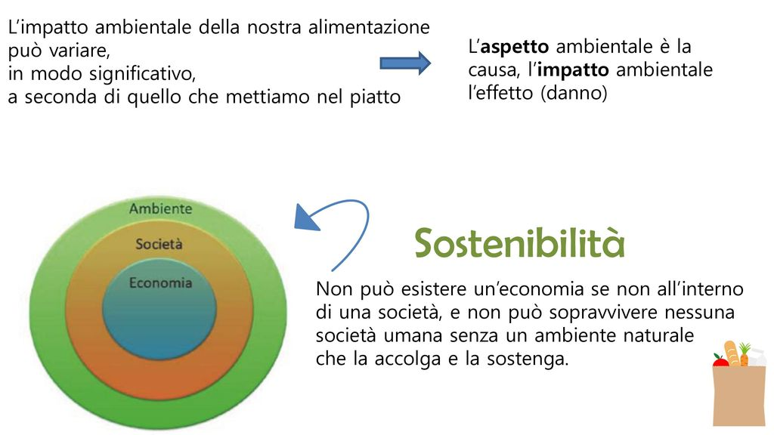
Dieta sostenibile: amica della salute e del Pianeta.

Slide 3
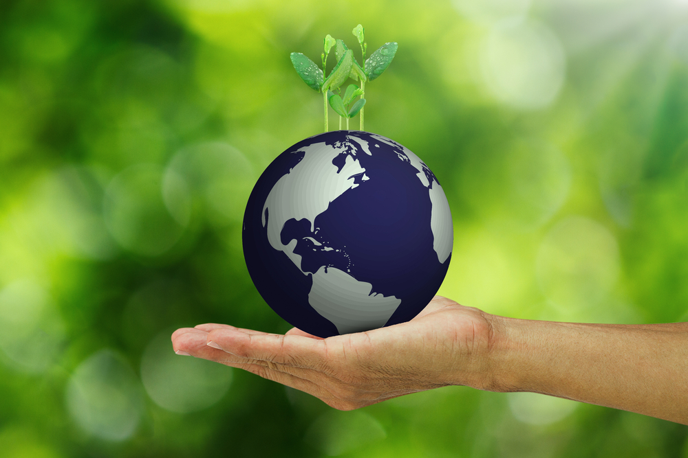
Dieta sostenibile: amica della salute e del Pianeta
Minore impatto ambientale equivale a: tanti cereali (meglio se integrali) e tantissima frutta e verdura, pesce e latticini senza eccedere, più legumi e consumo moderato di dolci e carne rossa.

Slide 4
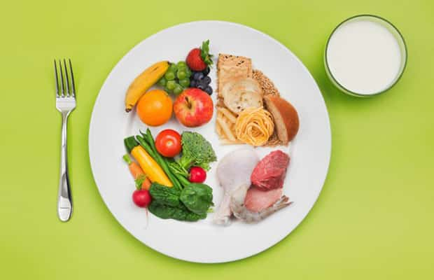
Qual è la Dieta più Sostenibile?
La Dieta Mediterranea: uno stile di vita.
Il piatto equilibrato
Con il termine piatto «equilibrato» ci si riferisce al fabbisogno nutritivo dell’organismo garantendo
un'alimentazione corretta e salutare.

Slide 5
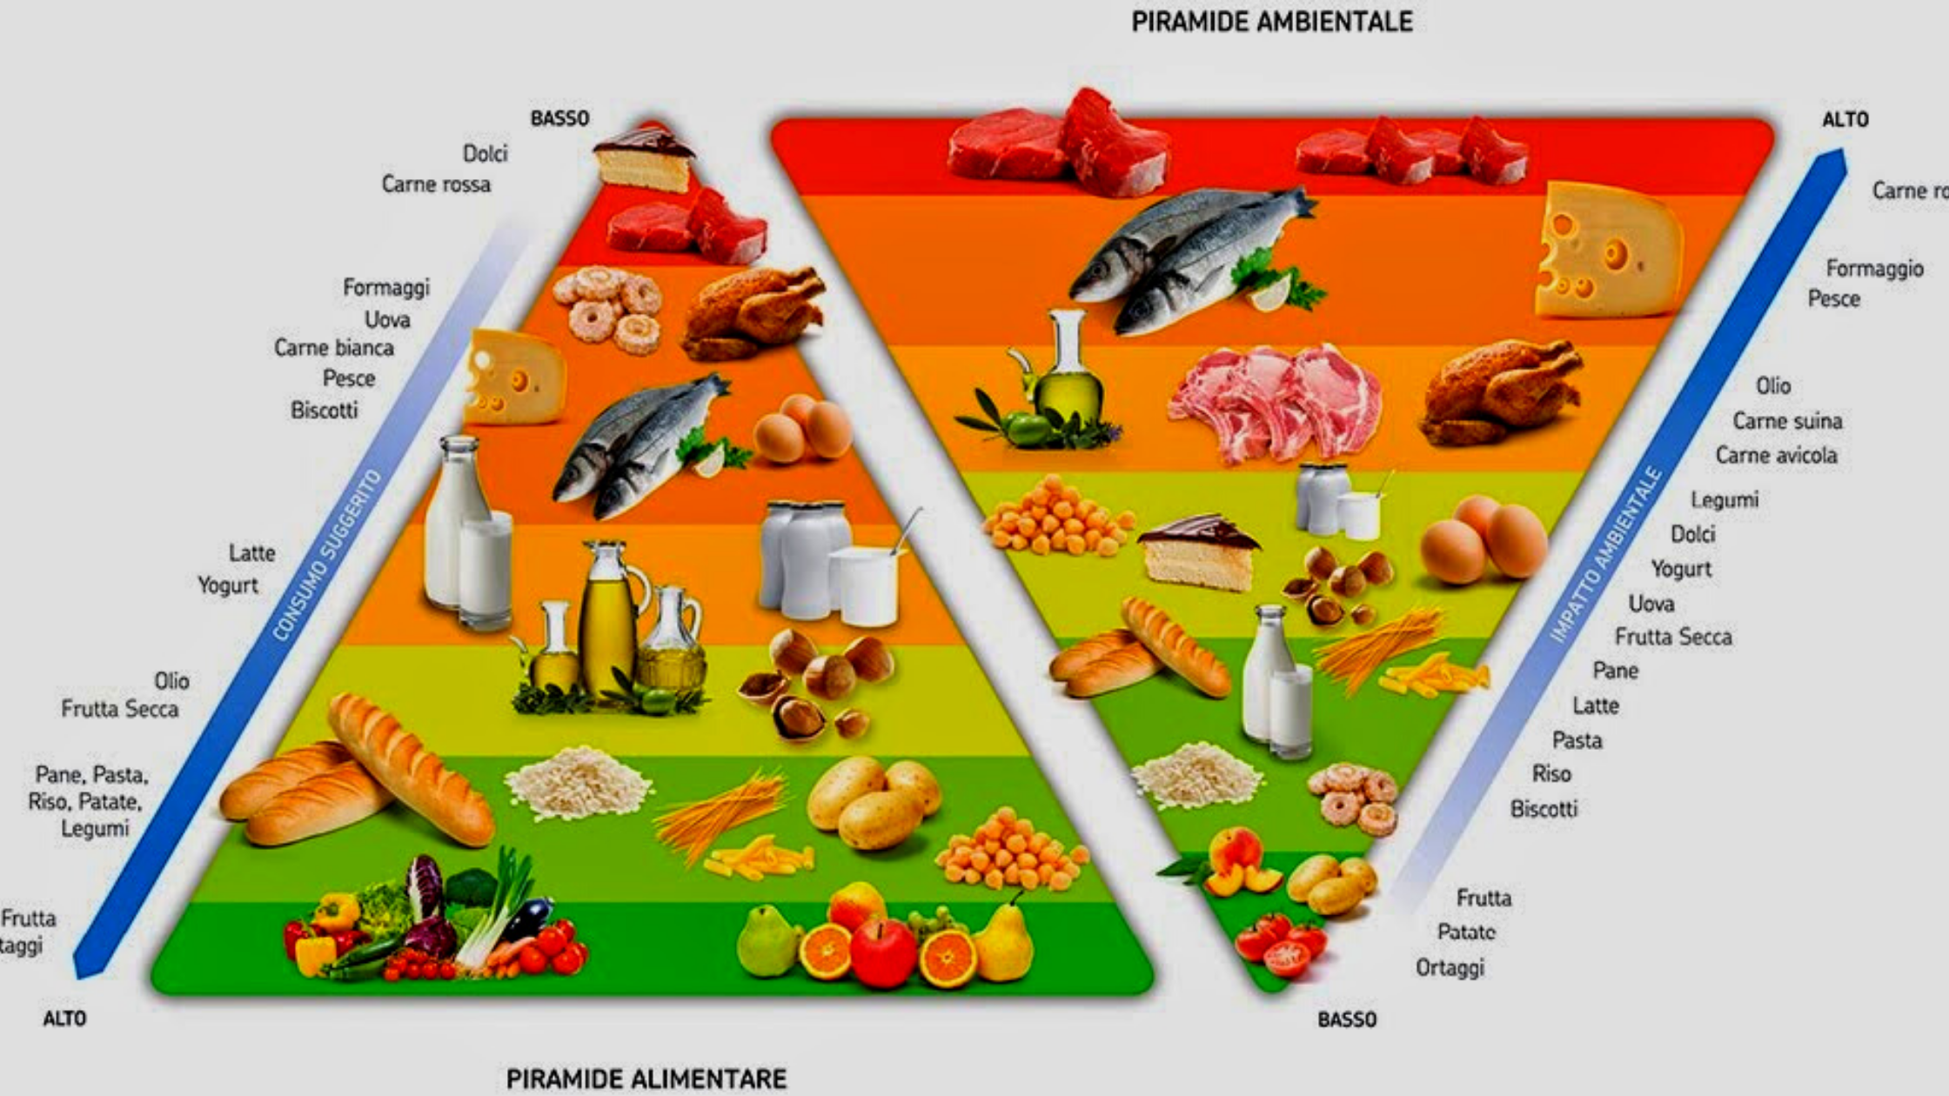
Doppia piramide alimentare: cibo ed ecosostenibilità.

Slide 6
È importante a tale proposito ricordare che tutto questo non vuol dire che frutta e verdura sono l’optimum. Non è necessario diventare vegetariani, basta consumare meno carne, di migliore qualità, proveniente da allevamenti sostenibili, privilegiare i tagli meno noti, per non sprecare nulla, e favorire allevamenti a ciclo chiuso, che riutilizzano il letame come concime.

Slide 7
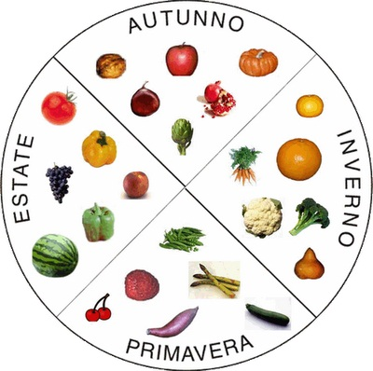
Mangiare può diventare un gesto Eco-Sostenibile!
Consigli per un’alimentazione a minore impatto ambientale
Acquistare prodotti locali
Quattro buoni motivi per acquistare "locale":
Comprare prodotti freschi
Sostenere l’economia locale e le filiere italiane
Ridurre le emissioni di CO2 limitando i trasporti
Preferire prodotti tipici e varietà nostrane, spesso a rischio di estinzione
Mangiare prodotti di stagione
Se mangiare frutta e verdura è importante, fondamentale è mangiarle nel momento giusto. La frutta e la verdura hanno una propria stagionalità. In natura le specie animali si nutrono in maniera diversa a seconda delle stagioni e questo è importante per la salvaguardia degli ecosistemi
Costruisci un bell’orto! A casa, a scuola. L’orto può diventare uno strumento per imparare a prendersi cura del territorio oltre che a conoscerlo e condividere i propri frutti.
Autunno (settembre, ottobre e novembre)
Frutta: uva, castagne, noci, kiwi, pera
Verdura: pannocchia, zucca, fagioli, pomodoro, verdure a foglia verde
Inverno (dicembre, gennaio e febbraio)
Frutta: arancia, mela, mandarino, limone e pompelmo
Verdura: spinaci, finocchi, cavolfiore
Primavera (marzo, aprile e maggio)
Frutta: fragola, ciliegia, mirtilli, banana
Verdura: asparagi, carote, insalata, piselli
Estate (giugno e luglio agosto) oltre al mare e al sole
Frutta: pesca, anguria, melone, fichi
Verdura: zucchine, melanzane, peperoni, patate

Slide 8

L’impronta è il segno, ossia l’impatto, che ciascun cibo e ciascuno di noi lascia sull’ambiente.
IMPRONTA ECOLOGICA
(Ecological Footprint)
misura la capacità della terra di rigenerare le risorse impiegate per la produzione del singolo alimento.
IMPRONTA DI CARBONIO
(Carbon Footprint)
misura le emissioni dei gas a effetto serra durante il suo ciclo di vita e il loro impatto.
IMPRONTA IDRICA
(Water Footprint)
misura invece il consumo di acqua.

Slide 9
CHE COSA ABBIAMO IMPARATO OGGI
Che esiste una relazione tra alimentazione e ambiente
Che l’alimentazione non corretta aumenta l’impatto ambientale
Che c’è la necessità di acquisire una coscienza sostenibile anche nella scelta dei nostri cibi
Che bisogna valorizzare i prodotti locali e stagionali
Che bisogna mangiare la carne ma ridurne le quantità dando precedenza alla qualità
Che i nostri cibi hanno «un’ impronta» e un “peso” per il nostro ambiente
Che l’acqua è un bene prezioso da salvaguardare
Che ci sono piccoli ma importanti gesti per aiutare il nostro pianeta

